Slide 1

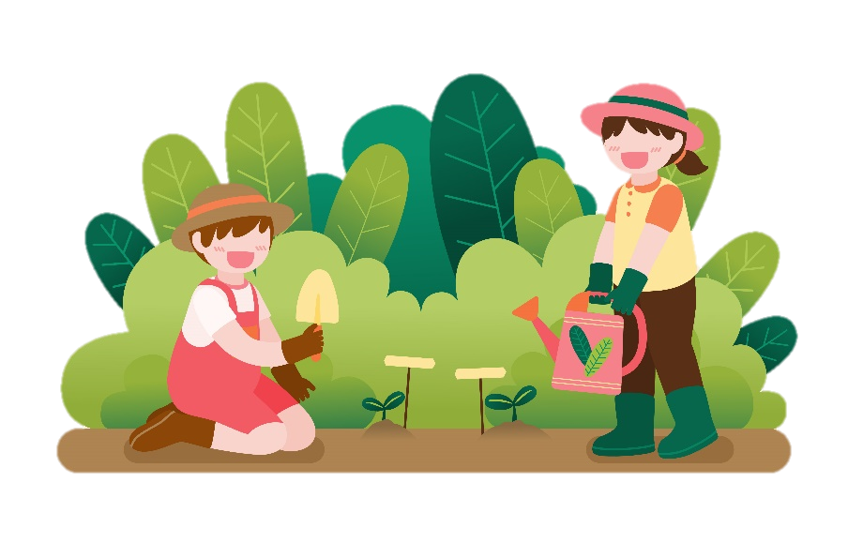

Slide 2


Slide 3
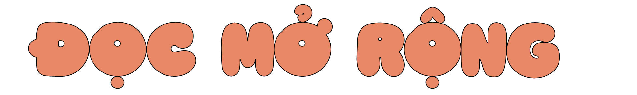
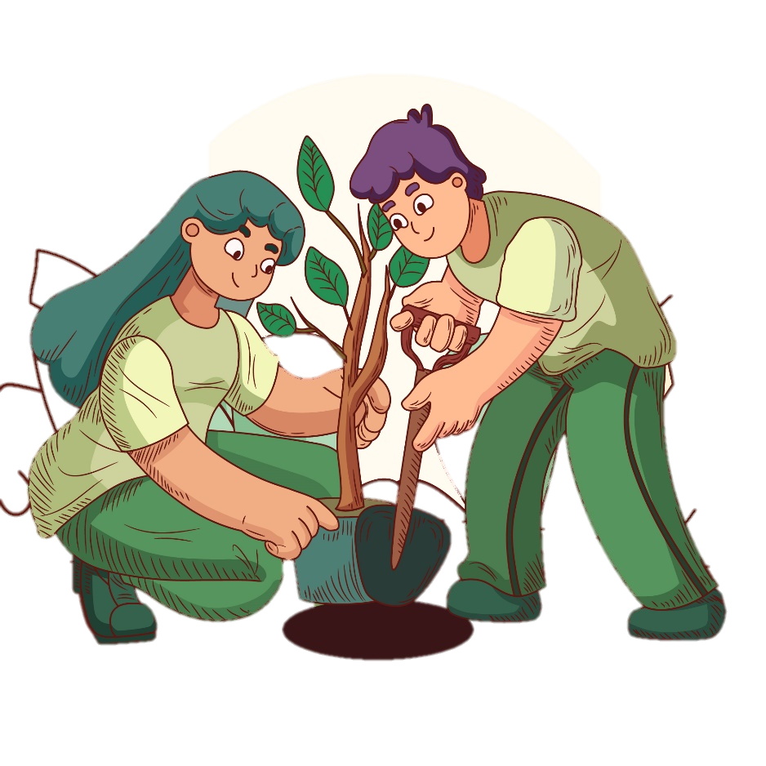
Tìm đọc sách, báo nói về việc bảo vệ động vật.
Viết vào phiếu đọc sách trong vở bài tập.

Slide 4



Slide 5
Bài đọc gợi ý
Người đi săn và con vượn
1. Ngày xưa có một người thợ săn bắn rất tài. Nếu con thú rừng nào không may gặp bác ta thì hôm ấy coi như đó là ngày tận số.
2. Một hôm, người đi săn xách nỏ vào rừng. Bác thấy một con vượn lông xám đang ngồi ôm con trên tảng đá. Bác nhẹ nhàng rút mũi tên bắn trúng vượn mẹ.
Vượn mẹ giật mình, hết nhìn mũi tên lại nhìn về phía người đi săn với đôi mắt căm giận, tay không rời con. Máu ở vết thương rỉ ra, loang khắp ngực.
Người thợ săn đứng im, chờ kết quả...
3. Bỗng vượn mẹ nhẹ nhàng đặt con xuống, vơ vội nắm bùi nhùi gối lên đầu con, rồi nó hái cái lá to, vắt sữa vào và đặt lên miệng con.
Sau đó, vượn mẹ nghiến răng, giật phắt mũi tên ra, hét lên một tiếng thật to rồi ngã xuống.
4. Người đi săn đứng lặng. Hai giọt nước mắt từ từ lăn trên má. Bác cắn môi, bẻ gãy nỏ và lẳng lặng quay gót ra về.
Từ đấy, bác không bao giờ đi săn nữa.
Theo LÉP-TÔN-XTÔI

Slide 6
LUYỆN TẬP,
THỰC HÀNH

Slide 7
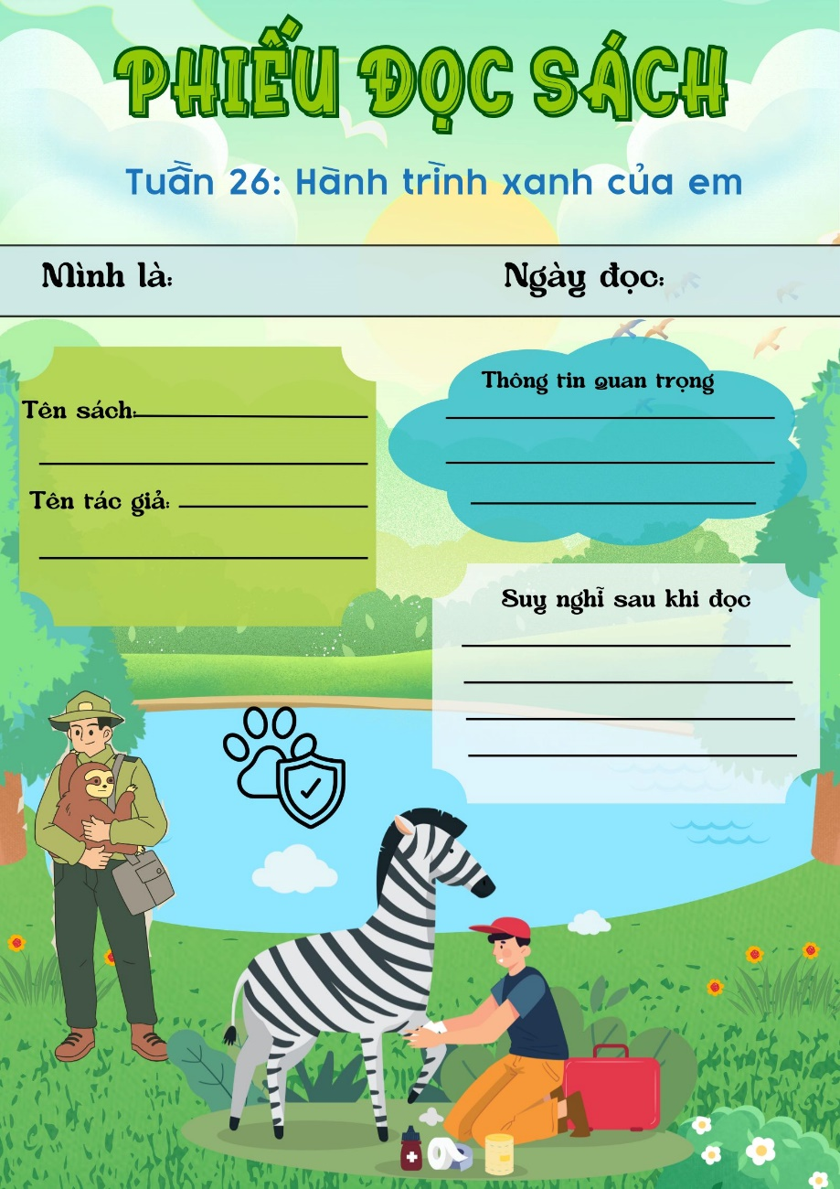
2. Viết vào phiếu đọc sách trong vở bài tập.

Slide 8
